Slide 1
משרד החוץ הישראלי
2 בפברואר 2015
הצגה לחניכי מחזור מ"ב במב"ל
לקראת ביקור במשרד החוץ

Slide 2
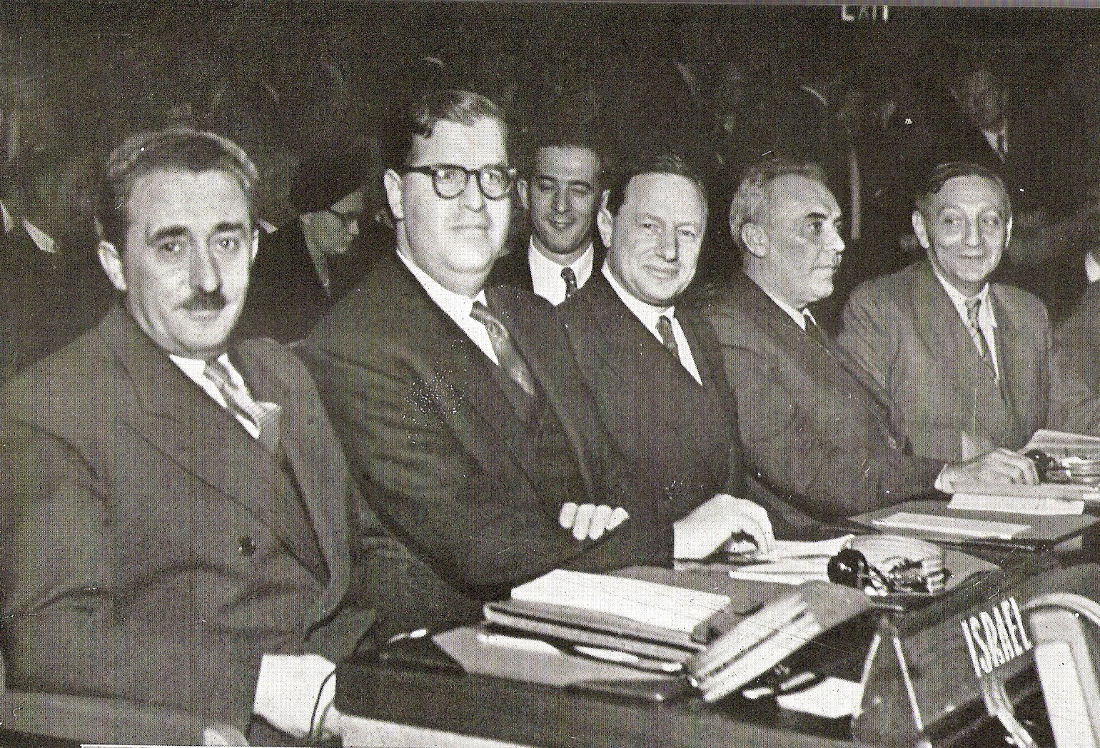
ההתחלה

Slide 3
ייעוד משרד החוץ ותפקידיו המרכזיים
מדיניות - מופקד על גיבוש מדיניות החוץ של ממשלת ישראל, על ביצועה והסברתה
ייצוג - מייצג את המדינה בפני ממשלות זרות וארגונים בינלאומיים
הסברה - מסביר את עמדותיה ואתגריה של ישראל ברחבי העולם
עוצמה רכה - מקדם את קשרי הכלכלה, התרבות והמדע, ואת שתה"פ עם מדינות מתפתחות
יהודים - פועל לטיפוח הקשרים עם הקהילות היהודיות בתפוצות
ישראלים בחו"ל – מסייע לאזרחים ישראלים השוהים בחו"ל

Slide 4
המחשה - פעילות משרד החוץ במסגרת מבצע "צוק איתן"
קשר עם ארגוני האו"ם בעזה
הצבת נציגים בגופים אחרים
השארת עובדים זרים
טיפול בתיירים ישראלים שנתקעו בתורכיה
ביטול החלטת ארה"ב על איסור טיסות
המועצה לזכויות אדם
מועצת הביטחון
השתתפות בדיוני קבינט
פעילות שה"ח – פגישות, שיחות, איגרות
גיוס הצהרות פרו-ישראליות
מניעת משט IHH מתורכיה
הקונגרס האמריקאי
הצהרת שרי החוץ האירופים
פעילות מדינית בארץ ובחו"ל
הנחיית הנציגויות בכתב ובשיחות ועידה
ליווי משפטי
דו"ח תמונת מצב יומי
ניירות עמדה – אסטרטגיות יציאה, שעון מדיני, לגיטימציה
היערכות ל"יום שאחרי"
מתנדבי הסברה
קשר עם אגודות ידידות
קשר עם קהילות יהודיות
הפגנות תמיכה בישראל
ביקורים בארץ (מזכ"ל האום, 7 שרי חוץ)
תיאום מול הצבא (מעבר ומיקום של גורמים זרים)

Slide 5
יעדי העל לשנת 2015
1. ארה"ב – שימור והידוק השת"פ האסטרטגי
2. סיכול מדיני של איומים אסטרטגיים – התגרענות איראן, טרור ואיסלם רדיקלי
3. הסדרים מדיניים – ייזום וקידום של הסדרים מדיניים ושותפויות במרחב
4. מעמד בינ"ל ולגיטימציה – חיזוק מעמדה של ישראל והלגיטימציה הבינ"ל שלה, כמדינה יהודית ודמוקרטית, שותפה ותורמת למשפחת העמים

Slide 6
יעדי העל לשנת 2015 - המשך
5. פיתוח וכלכלה – פיתוח אג'נדות חדשות וסדר יום כלכלי; המשך השתלבות ישראל בכלכלה הגלובלית, בדגש על פיתוח שווקים חדשים לייצוא; ועיגון יחסים בילטרלים גם על בסיס אינטרסים כלכליים
6. ארב"ל – קידום והגנה על אינטרסים לאומים בזירה המולטילטרלית; שמירת הלגיטימציה של ישראל כמדינת חוק הפועלת ברוח נורמות בינ"ל
7. תפוצות – חיזוק ההזדהות ההדדית והשותפות המעשית בין ישראל ותפוצות העם היהודי לגווניו

Slide 7
מבנה סכמטי
מטה משה"ח בירושלים
22 קונסוליות
5 משלחות
77 שגרירויות
104 נציגויות

Slide 8
פריסת נציגויות בחו"ל (104)

Slide 9
מבנה סכמטי
מטה משה"ח בירושלים
22 קונסוליות
5 משלחות
77 שגרירויות
104 נציגויות

Slide 10
שגרירויות
אירופה
לונדון, בריטניה | האג, הולנד | בוקרשט, רומניה
פריס, צרפת | דבלין, אירלנד | סופיה, בולגריה
ברלין, גרמניה | ליסבון, פורטוגל | בלגרד, סרביה
מדריד, ספרד | ברן, שווייץ | זאגרב, קרואטיה
רומא, איטליה | וינה, אוסטריה | אתונה, יוון
שטוקהולם, שבדיה | ורשה, פולין | ניקוסיה, קפריסין
אוסלו, נורבגיה | פראג, צ'כיה | טיראנה, אלבניה
קופנהגן, דנמרק | בודפשט, הונגריה | ואלטה, מלטה
הלסינקי, פינלנד | ברטיסלבה, סלובקיה | אנקרה, תורכיה
בריסל, בלגיה | ריגה, לטביה | הכס הקדוש, הותיקאן
בתחילת 2015 תיפתח שגרירות גם בוילנה, בירת ליטא

Slide 11
שגרירויות
בקיץ 2015 תיפתח שגרירות גם באסונסיון, בירת פרגוואי
אמריקה הלטינית | אסיה והפסיפיק | אירו-אסיה
ברזיליה, ברזיל | בייג'ינג, סין | מוסקבה, רוסיה
בואנוס איירס, ארגנטינה | דלהי, הודו | מינסק, בלרוס
מכסיקו סיטי, מכסיקו | טוקיו, יפן | קייב, אוקראינה
סנטיאגו, צ'ילה | סיאול, דרום קוריאה | טביליסי, גאורגיה
מונטבידאו, אורוגוואי | מנילה, הפיליפינים | באקו, אזרביג'אן
לימה, פרו | האנוי, ויטנאם | אסטנה, קזחסטן
קיטו, אקוודור | בנגקוק, תאילנד | טשקנט, אוזבקיסטן
בוגוטה, קולומביה | סינגפור, סינגפור | אשחבאד, תורכמניסטן
פנמה סיטי, פנמה | ינגון, מיאנמר
סן חוזה, קוסטה ריקה | קטמנדו, נפאל
גואטמלה סיטי, גואטמלה | קנברה, אוסטרליה
סן סלבדור, אל סלבדור | וולינגטון, ניו זילנד
סנטו דומינגו, הרפו' הדומיניקנית

Slide 12
שגרירויות
צפון אמריקה | מזרח תיכון | אפריקה
וושינגטון די.סי., ארה"ב | קהיר, מצרים | אדיס אבבה, אתיופיה
אוטווה, קנדה | עמאן, ירדן | אסמרה, אריתראה
 |  | ניירובי, קניה
 |  | פרטוריה, דרום אפריקה
 |  | לואנדה, אנגולה
 |  | יאונדה, קמרון
 |  | אבוג'ה, ניגריה
 |  | אקרה, גאנה
 |  | אבידג'אן, חוף השנהב
 |  | דקאר, סנגל

Slide 13
מבנה סכמטי
מטה משה"ח בירושלים
22 קונסוליות
5 משלחות
77 שגרירויות
104 נציגויות

Slide 14
קונסוליות
צפון אמריקה | אסיה והפסיפיק | אירופה, אירו-אסיה ואמל"ט
ניו יורק, ארה"ב | הונג קונג, סין | מרסיי, צרפת
בוסטון, ארה"ב | שנגחאי, סין | מינכן, גרמניה
פילדלפיה, ארה"ב | גוואנז'ו, סין | סט. פטרבורג, רוסיה
אטלנטה, ארה"ב | צ'נגדו, סין | איסטנבול, תורכיה
מיאמי, ארה"ב | מומבאי, הודו | סאו פאולו, ברזיל
יוסטון, ארה"ב | בנגלור, הודו
לוס אנג'לס, ארה"ב
סן פרנסיסקו, ארה"ב
שיקאגו, ארה"ב
טורונטו, קנדה
מונטריאול, קנדה

Slide 15
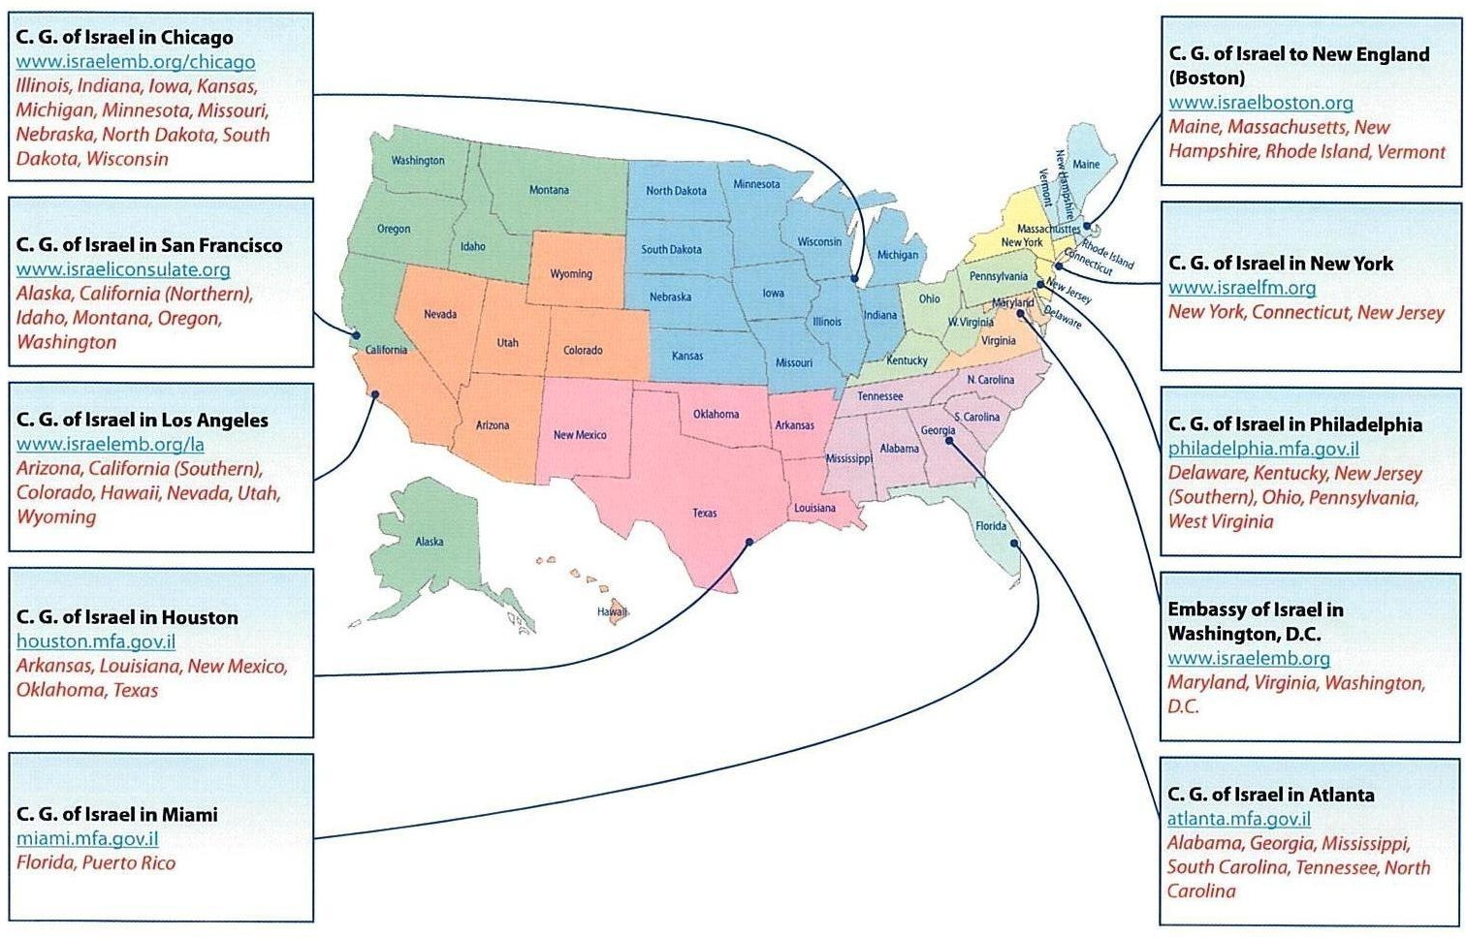
מפת הקונסוליות ו"שטחי השיפוט" שלהן
שיקגו
(11)
בוסטון
(5)
ס"פ
(6)
נ"י
(3)
ל"א
(7)
פיל'
(6)
יוסטון
(5)
DC
(3)
מיאמי
(2)
אטלנטה
(6)

Slide 16
הקונסוליה בשיקגו אחראית על
11 מדינות (אילינוי, אינדיאנה, איווה, קנזס, מישיגן, מינסוטה, מיזורי, נברסקה, צפון דקוטה, דרום דקוטה, ויסקונסין)
שטח: 1.93 מיליון קמ"ר (מקום 15 בעולם; בין מכסיקו ואינדונזיה)
אוכלוסיה: למעלה מ-56 מיליון נפש (מקום 24 בעולם; מתחת לצרפת, בריטניה ואיטליה)
תמ"ג כולל: כ-2.66 ביליון דולר (מקום 6 בעולם; בין גרמניה ורוסיה)
תמ"ג לנפש: כ-47.5 אלף דולר לנפש (מקום 16 בעולם; מעל שווייץ ואוסטרליה)
11 מושלים
22 סנאטורים (22% מהסנאט)
78 חברי קונגרס (18% מבית הנבחרים)
1,615 מחוקקים מדינתיים (סנטורים וחברי בית נבחרים)
המטות של 37 מתוך 500 החברות ברשימת Forbes. כולל:
Berkshire Hathaway, Ford Motor, General Motors, Boeing, Caterpillar, McDonald’s, 3M, Allstate, Target
אוניברסיטאות מובילות כמו: Chicago, Northwestern, Notre Dame, Ann Arbor
קהילה יהודית: למעלה מ-560 אלף נפש (כ-8.3% מכלל היהודים בארה"ב)

Slide 17
מבנה סכמטי
מטה משה"ח בירושלים
22 קונסוליות
5 משלחות
77 שגרירויות
104 נציגויות

Slide 18
משלחות
משלחת לאו"ם בניו יורק, ארה"ב
משלחת לאו"ם בג'נבה, שווייץ
משלחת לאיחוד האירופי בבריסל, בלגיה
משלחת לאו"ם ול-OECD בפריס, צרפת
משרד סחר ותרבות בטייפה, טייוואן

Slide 19
תפקידים בחו"ל
נספח תרבות
יועץ כלכלי
קצין ביטחון
קצין מנהלה וקונסול
ראש נציגות
שגריר; קונסול כללי; ראש משלחת
סגן ראש נציגות
יועץ מדיני
תקשורת
מז"ת; אסטרטגי; פרלמנט
דובר; ממונה ההסברה

Slide 20
מבנה סכמטי
מטה משה"ח בירושלים
22 קונסוליות
5 משלחות
77 שגרירויות
104 נציגויות

Slide 21
מבנה מטה משה"ח
תקציבים
תקשוב
פרט ורווחה
מינהל
קונסולרית
אסטרטגית
(מדיני-בטחוני)
בטחון משה"ח
משאבים חומריים
מש"ב וסיוע חוץ
משנה למנכ"ל וראש המערך המולטילטרלי
ארגונים בינ"ל
כלכלה
שר
החוץ
תרבות ומדע
מנכ"ל
תפוצות ודתות
ראש המערך לדיפלומטיה ציבורית
דוברות
תקשורת והסברה
צפון אמריקה
אירופה
ראש המערך המדיני
אירו-אסיה
מזרח תיכון
סגן שר החוץ
אמל"ט
אסיה
אפריקה
מודיעין (ממ"ד)
תיאום
תכנון מדיני
יועץ משפטי
כספים
מפכ"ל
מש"א והדרכה
טקס ואורחים

Slide 22
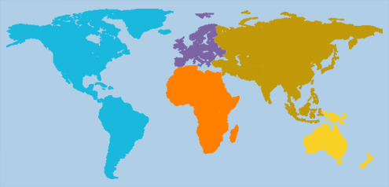
אגפים מרחביים
צפון אמריקה
אירופה
מזרח תיכון
אסיה
אפריקה
אירו-אסיה
אמריקה הלטינית

Slide 23
אגפים תיפקודיים
ארגונים בינ"ל
מש"ב
אסטרטגית
תקשורת והסברה
כלכלה
תרבות ומדע
יועץ משפטי
מודיעין (ממ"ד)
תכנון מדיני

Slide 24
אגפים מינהליים
טקס ואורחים
כספים
משאבי אנוש והדרכה
תיקשוב
תקציבים
פרט ורווחה
קונסולרית
בטחון משה"ח
משאבים חומריים

Slide 25
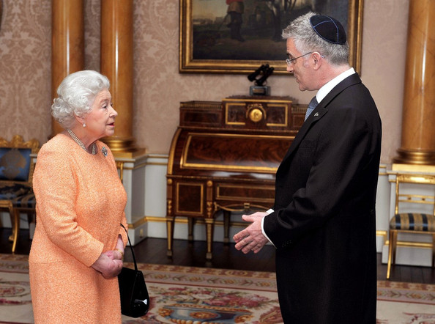
כוח אדם
ייחודיות ותחלופה גבוהה
שלוש חטיבות שירות: מדינית, חוץ-מינהלית ומינהלית
כ-1,100 עובדים בארץ ובחו"ל
כ-3,000 עובדים מקומיים
קורס הצוערים
מסלולי קידום ומינויים

Slide 26
תקציב משרד החוץ 2014 1,586,289אלפי ₪
תקציב "קניות" פעולות המשרד 619,183, 39%
תקציב "קניות" גמיש 9%
מערך מדיני
מערך דיפלומטיה ציבורית
מערך מולטילטראלי
התחייבויות קבועות כ-4%
תקציב "קניות" קשיח 30%
מיסי או"ם ודמי חבר בארגונים בינ"ל
אחזקת מטה ונציגויות בחו"ל
מיחשוב

Slide 27
תקציב – תובנות עיקריות
גודל - תקציב משה"ח ב-2014 היה כ-1.6 מיליארד ₪
גמישות - למעלה מ-90% מתוכו (כ-1.45 מיליארד ₪) הינן הוצאות קשיחות
שכר- השכר מהווה קרוב ל-50 אחוז מהתקציב (כ-750 מיליון ₪)
ביטחון - הוצאות ביטחון מהוות כ-13 אחוז מהתקציב (למעלה מ-210 מיליון ₪)
הוצאה ייחודית – תשלום לאו"ם, לארב"ל ולכוחות שלום – כ-8% מהתקציב (למעלה מ-120 מיליון ₪)
הסברה - סך התקציב לדיפלומטיה ציבורית הינו כ-21 מיליון ₪, הכוללים 10 מיליון ₪ להסברה
סיוע חוץ - סך התקציב לסיוע חוץ הינו כ-32 מיליון ₪

Slide 28
איך זה עובד?
קידום אינטרסים
מו"מ ופשרה
שכנוע והשפעה
שילוב של אומנות ומיומנות
הדיפלומט בין הבירוקרט והפוליטיקאי
סקרנות ולמידה
יכולות אנליטיות
קשרים אישיים
דיפלומטיה כדרך חיים

Slide 29
דוגמאות לפעילות משה"ח
מרכז למצוינות פירות נחנך בהודו
המרכז ההודי-ישראלי בפנג'אב יציג טכנולוגיות ישראליות מתקדמות לגידול ולטיפוח פירות
חברות מישראל ומדרום אפריקה יוצרות קשרים עסקיים בתערוכה Africa.Com
למעלה מ-20 חברות ישראליות השתתפו בתערוכת הטלקומוניקציה הגדולה ביותר של אפריקה.
השגריר רון פרושאור, חתם על תרומה לקרן למאבק באבולה, בסך 8.75 מיליון דולר.
ישראל נמצאת במקום הראשון בגודל תרומה ביחס לאוכלוסייה למאבק באבולה.

Slide 30
עוצמות
כוח אדם איכותי
פריסה גלובלית רחבה
זריזות אופרטיבית
נגישות גבוהה
לגיטימציה לאיסוף מודיעין מדיני
הבנה "איך העולם פועל"

Slide 31
אתגרים
פנימיים
התמחות מוגבלת
תמריצים לא מספקים
בריחת מוחות
מחסור במשאבים
תרבות ארגונית
חיצוניים
יחסים בעייתיים בדרג הפוליטי
אי הבנה את תפקיד המשרד והיעדר הערכה לפועלו
דחיקת המשרד ע"י גורמים אחרים במערכת
"לא חלק מהחבר'ה; לא מדברים את השפה"
מעגל קסמים

Slide 32
במבט קדימה
משאבים
מנהיגות
רפורמה
צעדים קטנים
מבוי סתום
נס

Slide 33
משרד החוץ הישראלי
2 בפברואר 2015
הצגה לחניכי מחזור מ"ב במב"ל
לקראת ביקור במשרד החוץ

Slide 34
כמות השליחים בחו"ל
 | דיפלומטים בחו"ל | מספר הנציגויות בחו"ל | מדינות עם קשרים דיפלומטיים | דיפלומטים לנציגות | דיפלומטים למדינה
1966 | 374 | 90 | 98 | 4.2 | 3.8
1992 | 352 | 90 | 110 | 3.9 | 3.2
2000 | 380 | 108 | 164 | 3.5 | 2.3
2010 | 330 | 99 | 160 | 3.3 | 2.0

Slide 35
דרגות ודרגים
דרגה בצבא | תפקיד בצבא
סרן | מפקד פלוגה
רב סרן | סמג"ד; ראש תחום במטה
סגן אלוף | מפקד גדוד; רע"ן במטה
אלוף משנה | מפקד חטיבה; רז"ר במטה
תת אלוף | מפקד אוגדה; רח"ט במטה
אלוף | מפקד גיס; מפקד פיקוד; ראש אגף או זרוע
דרג במשה"ח | תפקיד בארץ | תפקיד בחו"ל
מזכיר שני | דסקאי זוטר | סגן ראש נציגות קטנה; זוטר בנציגויות גדולות ובינוניות
מזכיר ראשון | דסקאי | סגן ראש נציגות בינונית
יועץ | סגן מנהל מחלקה | ראש נציגות קטנה; יועץ בשגרירות גדולה
ציר-יועץ | מנהל מחלקה | שגריר בנציגות קטנה-בינונית; ציר-יועץ בשגרירות גדולה
ציר | ראש חטיבה | שגריר בנציגות בינונית; סגן ראש נציגות גדולה
שגריר | ראש אגף, סמנכ"ל | שגריר בנציגות גדולה

